Slide 1
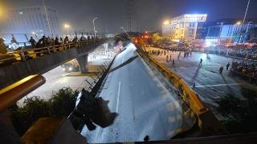
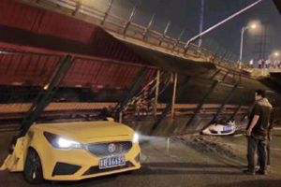
无锡高架桥侧翻事件
2019年10月10日晚18:10左右，江苏省无锡市锡山区312国道上海方向K135处、锡港路上跨桥出现桥面侧翻。截至2019年10月11日5时，事故共造成3人死亡，2人受伤。

Slide 2
无锡高架桥侧翻事件
事故分析
  此次发生上部结构梁体侧翻的是锡港路上跨桥南侧B桥，全长82米，宽度9.5米。
  该桥于2005年5月开工建设，2007年11月通过竣工验收。
  经调查，该桥梁体完整，未见折断，未见跨中和墩顶严重横向开裂现象，设计符合设计期相关规范要求。
  事故原因初步分析为半挂牵引车严重超载导致桥梁发生侧翻，货车应载65吨，实载187吨，严重超载。

Slide 3
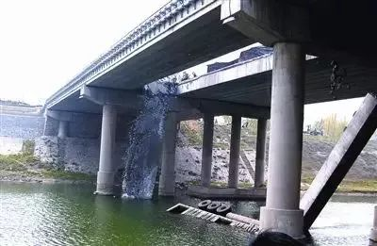
类似事故之一
2009年4月12日，河南省漯河市的一辆重型拖挂货车压垮107国道澧河桥。
对事故车的检测表明，该货车主车重达96吨，挂车载货量约150吨，加上车身自重，总重约260吨，属严重超载。据豫治超办文件规定，严禁车货总量55吨以上的车辆行驶公路和桥梁。

Slide 4
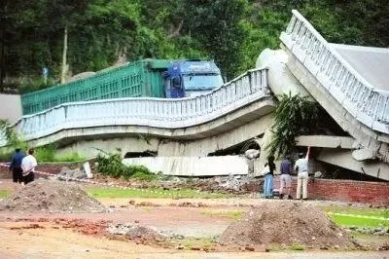
类似事故之二
2011年7月19日，北京一辆重型半挂牵引车运载沙石料时，压垮怀柔区宝山寺白河桥。
事后调查发现，这辆车严重超载了110余吨，是桥梁垮塌的主要原因。

Slide 5
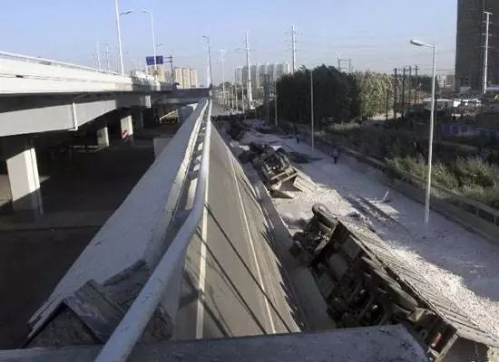
类似事故之三
2012年8月24日，哈尔滨市三环路群力高架桥洪湖路上行匝道垮塌，导致4辆货车翻落，造成3人死亡、5人受伤。
据事故调查组介绍，4台货车全部超载，1至4号车核载总量为102.135吨，实载总量为395.4吨，总超载为293.265吨，车货总重485.185吨。

Slide 6
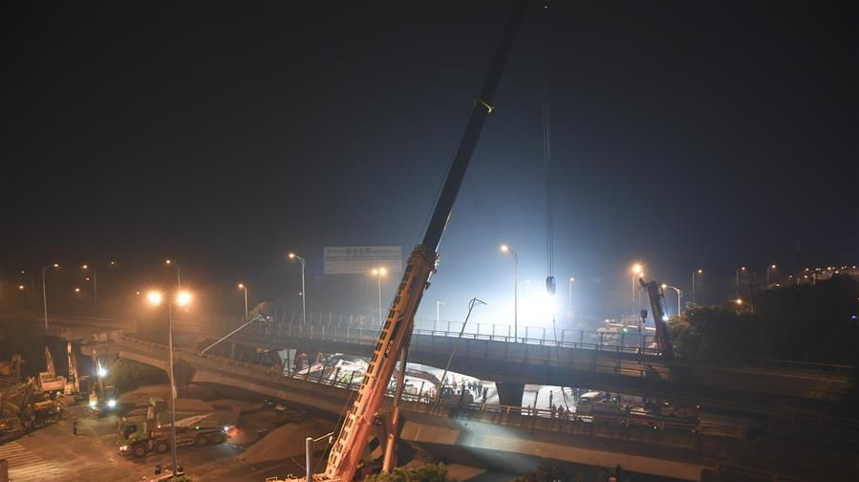
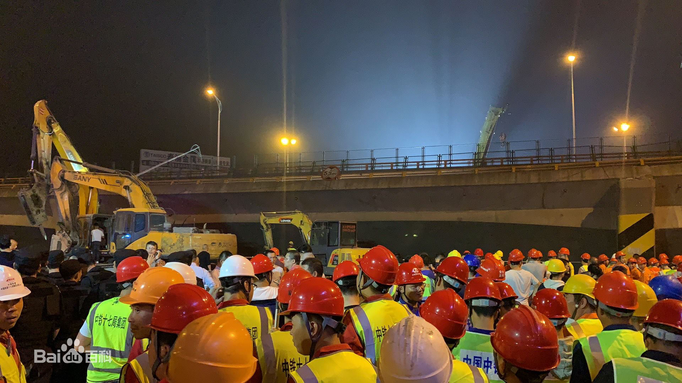
无锡高架桥侧翻事件
事故问责
  货车盈利模式——市场竞争因素：现有的重载货车如果不超载很难实现盈利，既想提高货运行业的收入又要杜绝超载现象是非常困难的。
  相关部门以罚代管：超载货车罚款后继续放行，监管明显出现了纰漏，全国各地对于超载监管不力。

Slide 7
无锡高架桥侧翻事件
事故思考
  保证城市道路、桥梁安全，才能保障城市道路交通所有参与人员的生命安全。
  此次无锡高架桥侧翻事故涉及道路安全治理、交通治理、物流经济生态体系改善等重大课题，要从根本上解决现有问题，需要从多个方面同时着手。
  对道路、桥梁安全进行常规化定期排查和维护；对货车密集通过路段的限行和管理；对超载超限车辆进行严格监管执法……

Slide 8
工程经济学
风险与不确定性分析
唐文哲 教授
清华大学土木水利学院
2023年11月2日

Slide 9
本讲内容
一、风险与不确定性分析的必要性
二、三种风险与不确定性分析方法
  （一）盈亏平衡分析
  （二）敏感性分析
  （三）风险分析

Slide 10
进行风险与不确定性分析的必要性
工程经济分析建立在分析人员对未来经济效果所作的预测与判断基础之上
但是，未来的变化总是带有不确定性(Uncertainty)和风险(Risk)的
  来源于未来信息的不充分：市场信息、技术信息、竞争对手的信息……
为了尽量避免投资决策失误，需要进行风险与不确定性分析
  核心问题：未来预测的变化会如何影响现金流，进而影响投资决策？
  “投资是否可行”对于未来某些因素的变化的敏感性如何？
    寿命期、期初投资、每年产量、每年净收益、回收残值……

Slide 11
本讲内容
一、风险与不确定性分析的必要性
二、三种风险与不确定性分析方法
  （一）盈亏平衡分析
    单方案/多方案盈亏平衡分析
  （二）敏感性分析
    单因素/多因素敏感性分析
  （三）风险分析
    风险识别、风险测度、风险决策、风险控制

Slide 12
（一）盈亏平衡分析
各种不确定性因素（如初始投资、生产成本、产销量、销售价格等）的变化会影响投资方案的经济效果——是否盈利
  当这些因素的变化达到某一临界值时，就会影响方案的取舍，这一临界值被称为“盈亏平衡点”(Break-even point, BEP)
  盈亏平衡分析目的在于找出临界值，判断投资方案对不确定因素变化的承受能力
基本方法：建立成本与产量、销售收入与产量之间的函数关系，通过对图形或函数的分析，找到盈亏平衡点
  单方案/多方案盈亏平衡分析

Slide 13
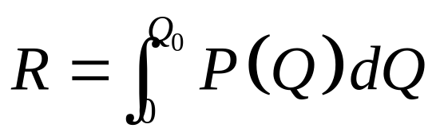
1. 单方案盈亏平衡分析
(1) 销售收入、成本费用与产品产量的关系
收入： R=PQ
成本： 固定成本（C_{f}）
变动成本（C_{v}）
C=C_{f}+C_{v}Q

Slide 14
1. 单方案盈亏平衡分析
(2) 盈亏平衡点及其确定
R=PQ
B or C
C=C_{f}+C_{v}Q
BEP
C_{v}Q
C_{f}
0 Q* Q

Slide 15
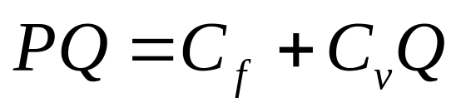
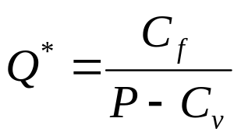
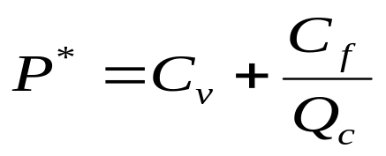
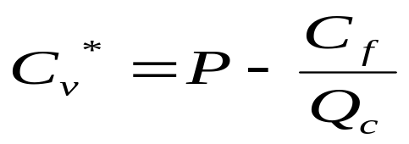
1. 单方案盈亏平衡分析
盈亏平衡点及其确定
  盈亏平衡产量
  盈亏平衡价格
  盈亏平衡单位产品变动成本

Slide 16
清华园里的煎饼摊…
设清华主干道上的煎饼摊每天从晚上20:00营业到24:00，只出售煎饼果子，原料包括1勺绿豆面、2个鸡蛋、1份薄脆、香葱、辣酱等，最多每晚制作200个煎饼果子。已知摊位每月(以30天计)需支付800元租金和40元电费，1勺绿豆面0.2元，1个鸡蛋0.5元，1份薄脆0.2元，1个煎饼果子需要的香葱末等其他材料（包括煤气）约0.1元，每个煎饼果子售价2.5元。

Slide 17
清华园里的煎饼摊…
每天的固定成本为(800+40)/30=28元
单位可变成本为0.2+0.5*2+0.2+0.1=1.5元
盈亏平衡点
  盈亏平衡产量：Q*=C_{f}/(P-C_{v})=28/(2.5-1.5)=28个
  最大产量时的盈亏平衡价格：P*=C_{v}+C_{f}/Q_{max}=1.5+28/200=1.64元/个
  最大产量时的盈亏平衡变动成本：
  C_{v}*=P-C_{f}/Q_{max}=2.5-28/200=2.36元/个

Slide 18
2. 互斥方案的盈亏平衡分析
基本方法
  找出共有的影响这些方案取舍的不确定因素
  求出两两方案的盈亏平衡点
  根据盈亏平衡点进行方案取舍
例题
  假设你开始创业生涯，现在有两个投资方案，方案A初始投资为70万元，预期年净收益15万元；方案B初始投资为170万元，预期年净收益35万元。两个方案的市场寿命具有较大的不确定性，试就寿命期分析两方案的临界点。（不考虑期末资产残值，i_{c}=15%）

Slide 19
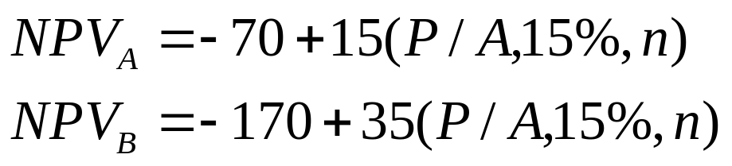
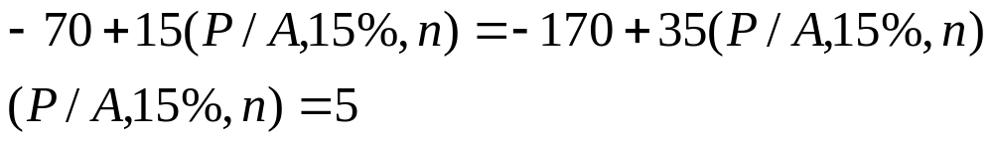
2. 互斥方案的盈亏平衡分析
解：设项目寿命期为n
当NPV_{A}=NPV_{B}时
求得n=10年，如图所示
当寿命期小于10年，采用A
当寿命期大于10年，采用B
方案B
NPV
方案A
-70
N=10年
-170

Slide 20
盈亏平衡分析——图解法
成本
利润
总收入曲线
区
利
盈
总变动成本
总成本曲线
总收入
总成本
区
损
亏
总固定成本
安全边际
0
产量
盈亏平衡点产量
实际产量

Slide 21
例子:
小王经营文具店，每月要支出的固定费用如下：
电费：75 元/月；房租：500元/月；运费：200元/月；营业税：70元/月；卫生费：5元/月。
店里经营25种文具（固定费用可在每种文具上均摊），其中签字笔芯买卖情况如下：进价0.5元/枝；正常卖价1元/枝；优惠价1.5元/2枝；。
试进行签字笔芯每天经营的盈亏平衡分析：
不同价位不亏本的日销售量。
假设每天能卖出8枝，求盈亏平衡点销售价格。

Slide 22
计算
店每天固定成本
(75 + 500 + 60/12 +70 + 200)/ 30.5 =27.87（元）
签字笔芯每天摊到的固定成本为：
27.87×（1/25）=1.11元
如果每枝笔芯卖一元钱，要卖多少枝才能赢利？1.11/(1-0.5)=2.22（枝）
如果每支卖0.75元，要卖多少枝才能赢利？
1.11/(0.75-0.5)=4.44（枝）
每天卖出8枝的盈亏平衡价格：
0.5+1.11/8=0.64元

Slide 23
内容回顾
一、风险与不确定性分析的必要性
二、三种风险与不确定性分析方法
  （一）盈亏平衡分析
    单方案/多方案盈亏平衡分析
  （二）敏感性分析
    单因素/多因素敏感性分析
  （三）风险分析
    风险识别、风险测度、风险决策、风险控制

Slide 24
（二）敏感性分析
什么是敏感性分析 (Sensitivity Analysis)?
  通过测定一个或多个不确定因素的变化所导致的决策评价指标的变化幅度，了解各种因素的变化对实现预期目标的影响程度，从而对外部条件发生不利条件时投资方案的承受能力作出判断
  目的是找出敏感因素，确定其敏感程度
  单因素/多因素敏感性分析

Slide 25
敏感性分析目的
找出影响项目经济效益变动的敏感性因素，分析敏感性因素变动的原因，并为进一步进行不确定性分析(如概率分析)提供依据；
研究不确定性因素变动如引起项目经济效益值变动的范围或极限值，分析判断项目承担风险的能力；
比较多方案的敏感性大小，以便在经济效益值相似的情况下，从中选出不敏感的投资方案。

Slide 26
敏感性分析步骤
1．确定分析的经济效益指标:
评价投资项目的经济效益指标主要包括：净现值、内部收益率、投资利润率、投资回收期等。
2．选定不确定性因素，设定其变化范围。
3．计算不确定性因素变动对项目经济效益指标的影响程度，找出敏感性因素。
4．绘制敏感性分析图，求出不确定性因素变化的极限值。
5.敏感性评价

Slide 27
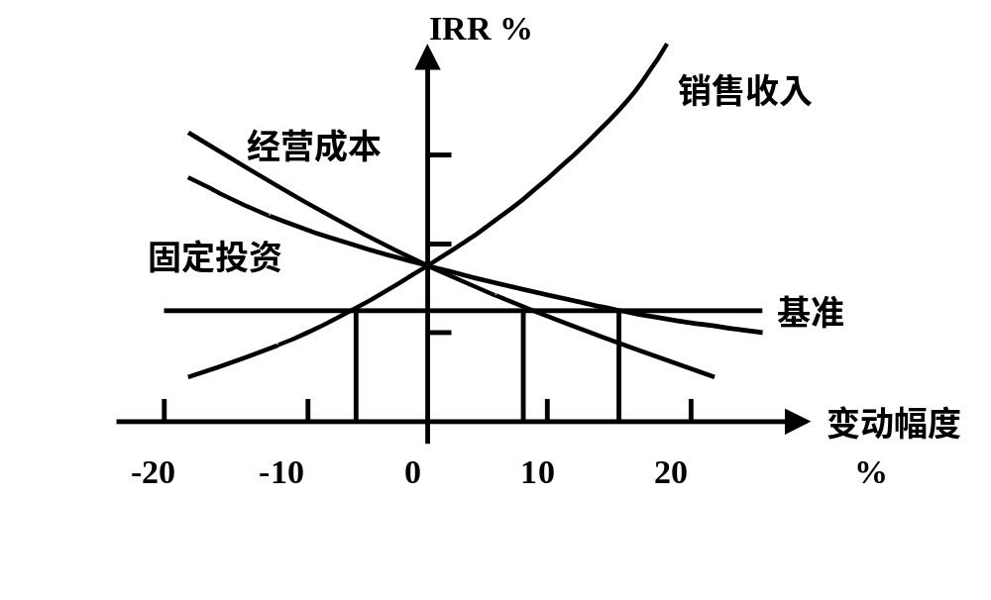
敏感性分析图

Slide 28
敏感性评价
敏感性评价
①确定敏感因素
②确定可行区域

Slide 29
1. 单因素敏感性分析实例
下表所示的是一个客运个体户在打算购置一辆运客面包车时进行的确定性现金流分析。表中数据是对未来最可能出现的情况预测估算得到的。由于未来影响经济环境的某些因素的不确定性，预计各参数的最大变化范围为-30%~+30%，基准折现率为12％，试对各参数分别作敏感性分析。
因素 | 投资额 (一辆面包车) | 年收益 (运客收入) | 年支出 (油费) | 残值 | 寿命期
单元 | 元 | 元 | 元 | 元 | 年
预测值 | 170,000 | 35,000 | 3,000 | 20,000 | 10

Slide 30

1. 单因素敏感性分析实例
根据公式，使用上表数据，五个因素分别取 10%,
20%, 30%，计算结果如下所示：
判断准则：敏感性/变动幅度/斜率
参数 | 变动幅度
 | -30% | -20% | -10% | 0 | 10% | 20% | 30%
投资额 | 68240 | 51240 | 34240 | 17240 | 240 | -16760 | -33760
年收益 | -42085 | -22310 | -2535 | 17240 | 37015 | 56790 | 76565
年支出 | 22325 | 20630 | 18935 | 17240 | 15545 | 13850 | 12155
残值 | 15308 | 15952 | 16596 | 17240 | 17884 | 18528 | 19172
寿命期 | -14906 | -2946 | 7708 | 17240 | 25766 | 33342 | 40152

Slide 31
敏感性分析例题
设某项目基本方案的基本数据估算值如下表所示，试就年销售收入B、年经营成本C和建设投资I对内部收益率进行单因素敏感性分析（基准收益率ic=8%）。
基本方案的基本数据估算表
因素 | 建设投资 I(万元) | 年销售收入 B(万元) | 年经营成本 C(万元) | 期末残值 L(万元) | 寿命 n(年)
估算值 | 1500 | 600 | 250 | 200 | 6

Slide 32
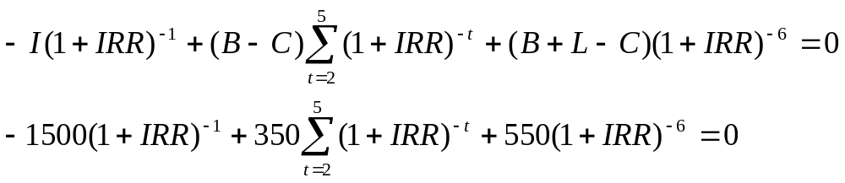
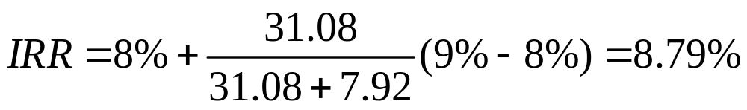
敏感性分析例题
（1）计算基本方案的内部益率IRR：
采用试算法得:
NPV(i=8%)=31.08（万元）>0，
NPV(i=9%)=－7.92（万元）<0
采用线性内插法可求得：

Slide 33
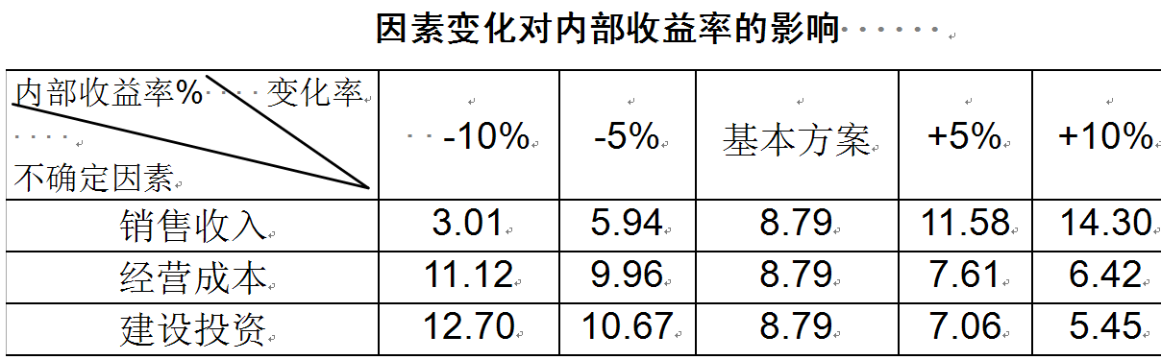
敏感性分析例题
（2）计算销售收入、经营成本和建设投资变化对内部收益率的影响，结果见下表。

Slide 34
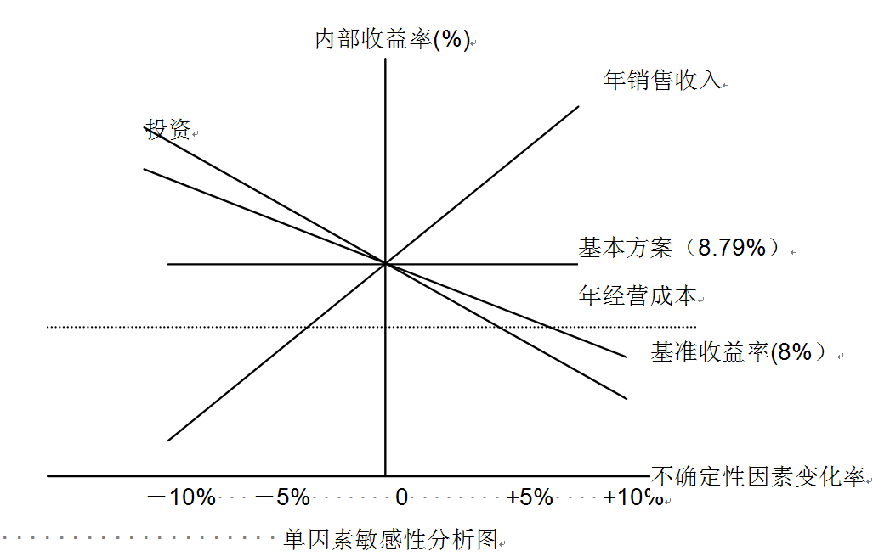
敏感性分析例题

Slide 35
单因素敏感性分析的局限
①单个因素变化；
②等概率假设。

Slide 36
2. 多因素敏感性分析
单因素敏感性分析在分析某一因素对经济效果的影响时，假定其他因素不变
但事实上，有些因素的变动不是独立的。多因素敏感性分析就是要考虑各种因素可能发生的不同变动幅度的多种组合，分析其对方案经济效果的影响程度

Slide 37
2. 多因素敏感性分析实例
根据前面购置一辆运客面包车给出的数据，对投资额(a)和年收益(b)的变动进行多因素敏感性分析。
 |  | 投资额(a)
 |  | -30% | -20% | -10% | 0 | 10% | 20% | 30%
年 收 益 (b) | -30% | 8915 | -8085 | -25085 | -42085 | -59085 | -76085 | -93085
 | -20% | 28690 | 11690 | -5310 | -22310 | -39310 | -56310 | -73310
 | -10% | 48465 | 31465 | 14465 | -2535 | -19535 | -36535 | -53535
 | 0 | 68240 | 51240 | 34240 | 17240 | 240 | -16760 | -33760
 | 10% | 88015 | 71015 | 54015 | 37015 | 20015 | 3015 | -13985
 | 20% | 107790 | 90790 | 73790 | 56790 | 39790 | 22790 | 5790
 | 30% | 127565 | 110565 | 93565 | 76565 | 59565 | 42565 | 25565

Slide 38

更直观的图示法
将表中数据代入上式
取NPV的临界值，NPV=0
判断准则：？？？
b
b = 0.8597a - 0.0872
0
10.14
a
-8.72

Slide 39
公路项目财务敏感性分析
指标 分析方案 | 财务净现值 （亿元） | 内部收益率 （%） | 效益成本比 | 投资回收期 （年）
效益减少20% | 3.32 | 4.02 | 1.02 | 23.49
费用增加20% | 28.7 | 5.55 | 1.15 | 21.13
效益减少10% 费用增加10% | 16.01 | 4.89 | 1.09 | 22.08
效益减少20% 费用增加20% | -15.48 | 2.60 | 0.92 | 26.38
上表所列结果表明，本项目财务上承受风险的能力一般，应注意控制工程造价
(本项目财务基准折现率为3.744％ )。

Slide 40
（三）风险分析
风险的概念
  相对于预期目标而言，经济主体遭受损失的不确定性
  与不确定性的差别
风险的分类
  静态、动态风险；主观、客观风险……
风险管理的步骤
  风险识别、风险测度（评估）、风险决策和风险控制

Slide 41
1. 风险测度
什么是风险测度（评估）？
  定性、定量
  通过研究各种不确定因素发生不同幅度变动的概率分布及其对方案经济效果的影响，对方案的净现金流量及经济效果指标作出某种概率描述，对方案的风险情况作出比较准确的判断。
几种方法
  解析法
  图示法
  模拟法

Slide 42
(1) 解析法
在方案经济效果指标（如净现值）服从某种典型概率分布的情况下，如果已知其期望值与标准差，可以使用解析法进行方案风险估计。
例：假定方案净现值服从正态分布，求
(1)净现值大于或等于0的概率
(2)净现值小于－100万元的概率
(3)净现值大于或等于500万元的概率

Slide 43
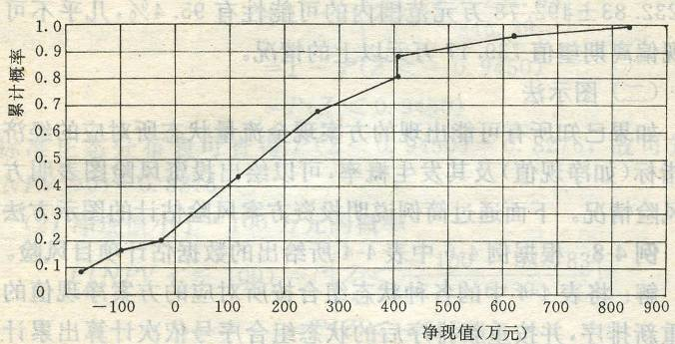
(2) 图示法
如果已知所有可能出现的方案现金流量状态所对应的经济效果指标（如NPV）及其发生概率，可以绘出投资风险图表明方案的风险情况。

Slide 44
概率树分析
概率分析是通过研究各种不确定性因素发生不同变动幅度的概率分布及其对项目经济效益指标的影响，对项目可行性和风险性以及方案优劣作出判断的一种不确定性分析法。概率分析常用于对大中型重要若干项目的评估和决策之中。
进行概率分析具体的方法主要有期望值法、效用函数法和模拟分析法等。
期望值法是通过计算项目净现值的期望值和净现值大于或等于零时的累计概率，来比较方案优劣、确定项目可行性和风险程度的方法。

Slide 45
概率树分析步骤
（1）列出要考虑的各种风险因素，如投资、经营成本、销售价格等；
（2）设想各种风险因素可能发生的状态，即确定其数值发生变化个数；
（3）分别确定各种状态可能出现的概率，并使可能发生状态概率之和等于1；

Slide 46
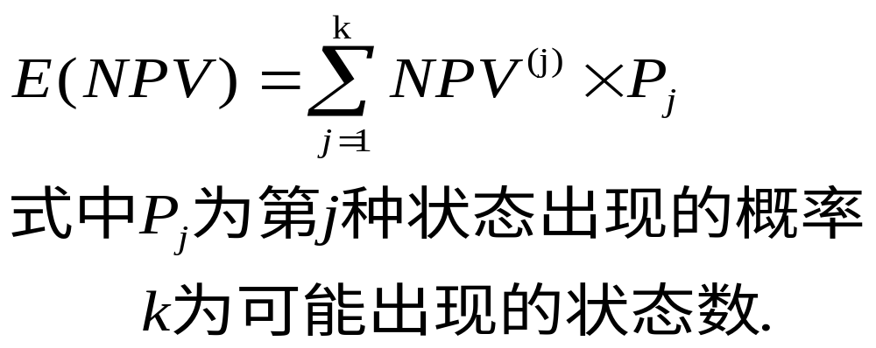
概率树分析步骤
（4）分别求出各种风险因素发生变化时，方案净现金流量各状态发生的概率和相应状态下的净现值NPV(j)；
（5）求方案净现值的期望值（均值）E（NPV）；
（6）求出方案净现值非负的累计概率；
（7）对概率分析结果作说明。

Slide 47
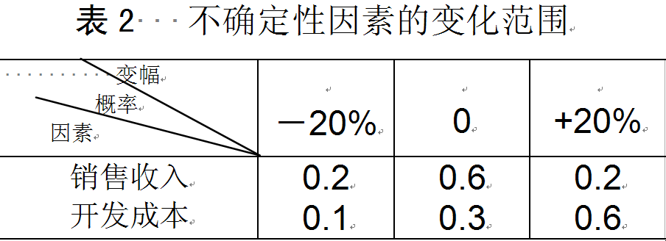
概率树分析
某商品住宅小区开发项目现金流量的估计值如下表1所示，根据经验推断，销售收入和开发成本为离散型随机变量，其值在估计值的基础上可能发生的变化及其概率见下表2。试确定该项目净现值大于等于零的概率。基准收益率ic=12%。

Slide 48
Delphi Technique
The Delphi Technique is used to derive a consensus among a panel of experts who make predictions about future developments.
Provides independent and anonymous input regarding future events.
Uses repeated rounds of questioning and written responses and avoids the biasing effects possible in oral methods, such as brainstorming.

Slide 49
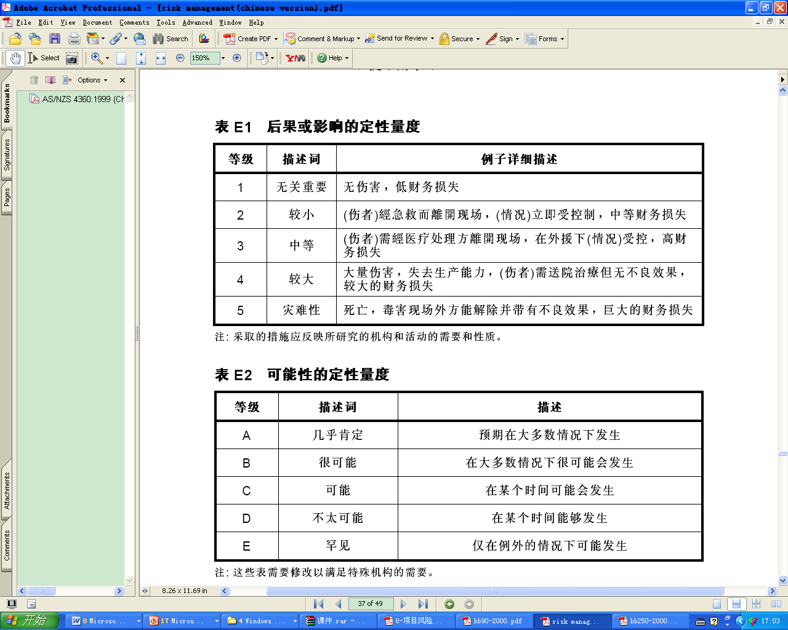
(Qualitative measures of consequence or impact)
(Qualitative measures of likelihood or probability)

Slide 50
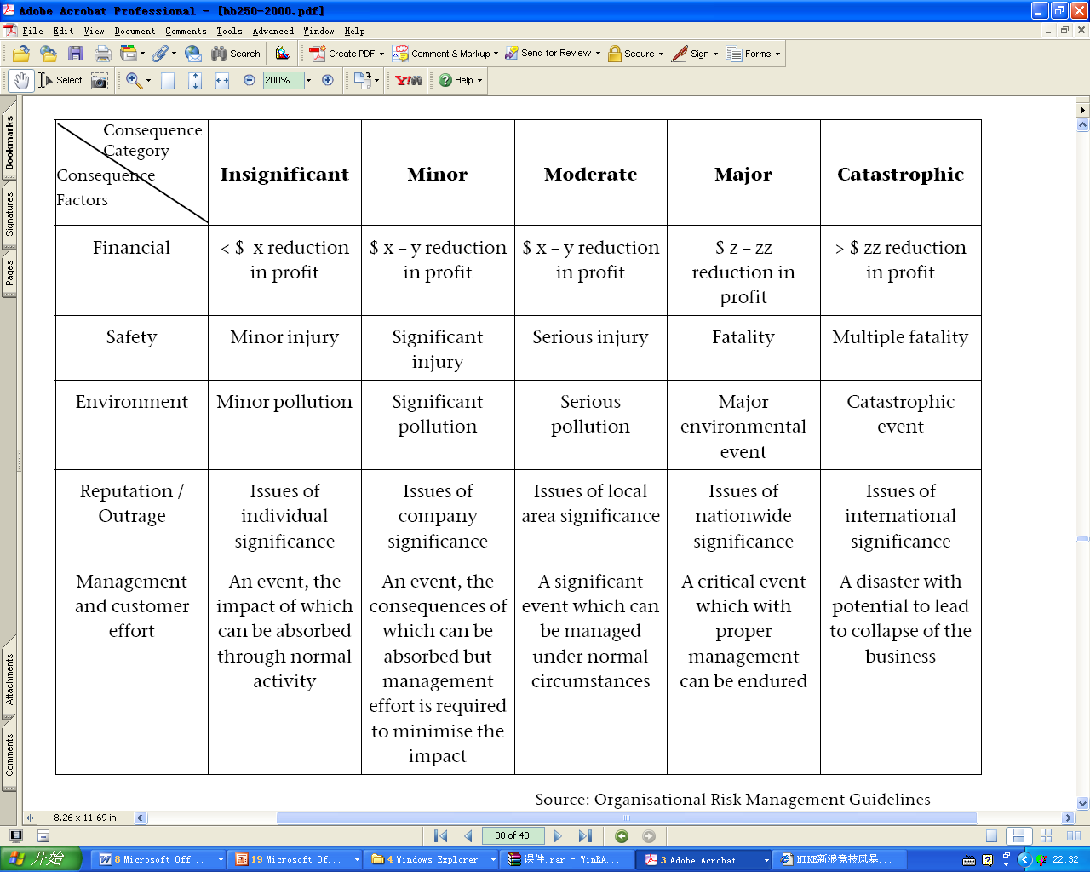
A Scale of Consequence of Risks

Slide 51
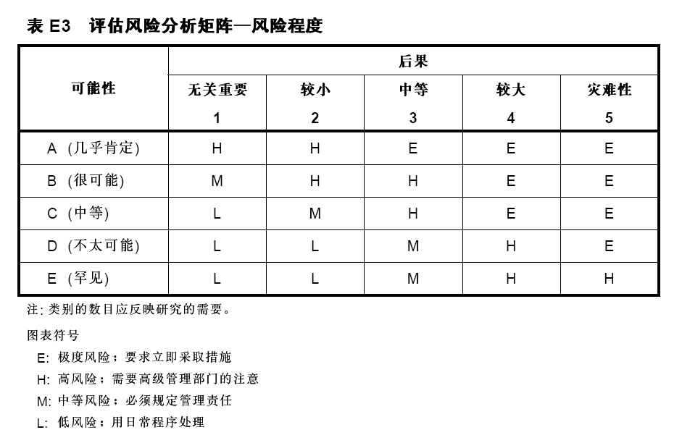

Slide 52
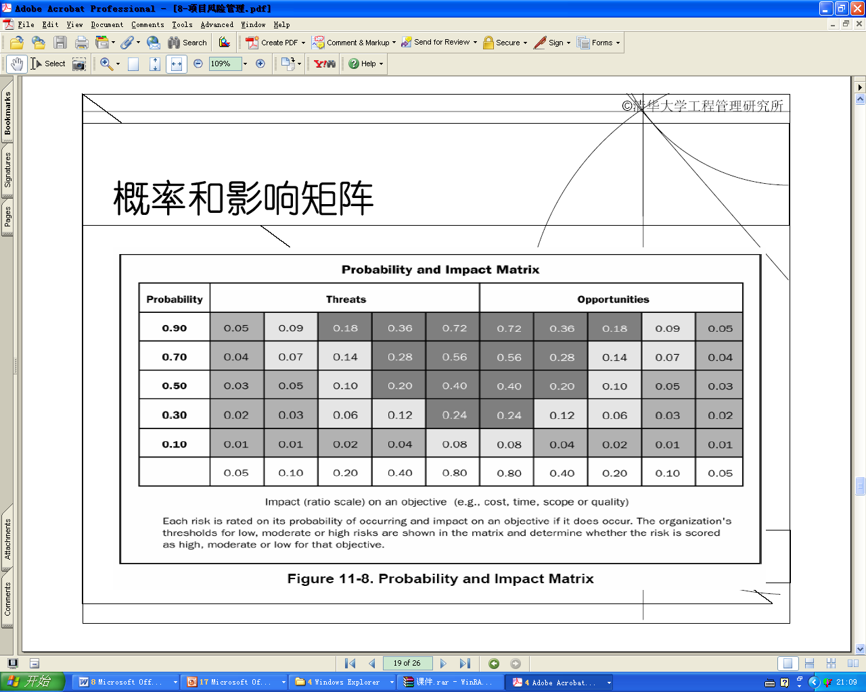
Probability and impact matrix

Slide 53
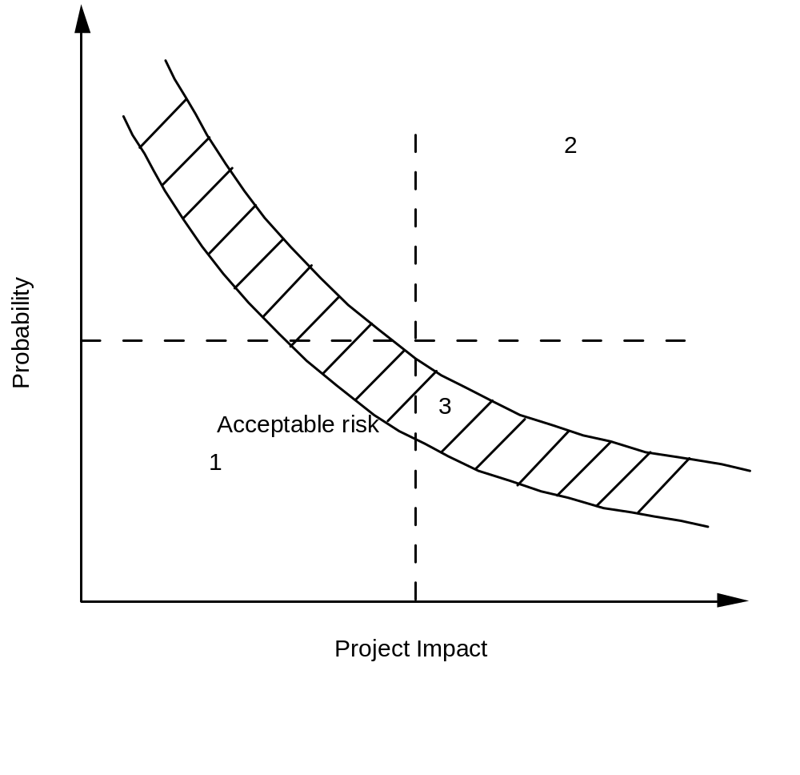
Risk evaluation: comparison of a level of risk against criteria

Slide 54
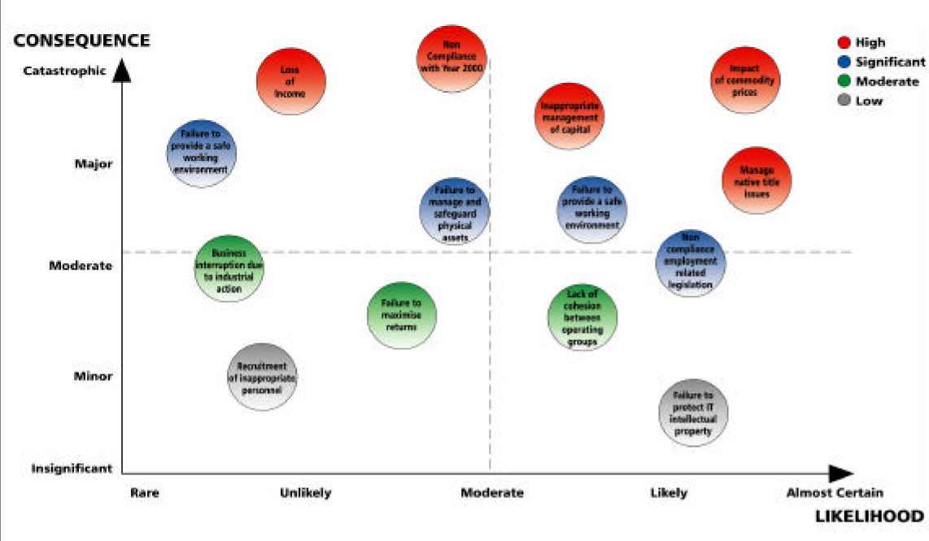
An organizational risk profile

Slide 55
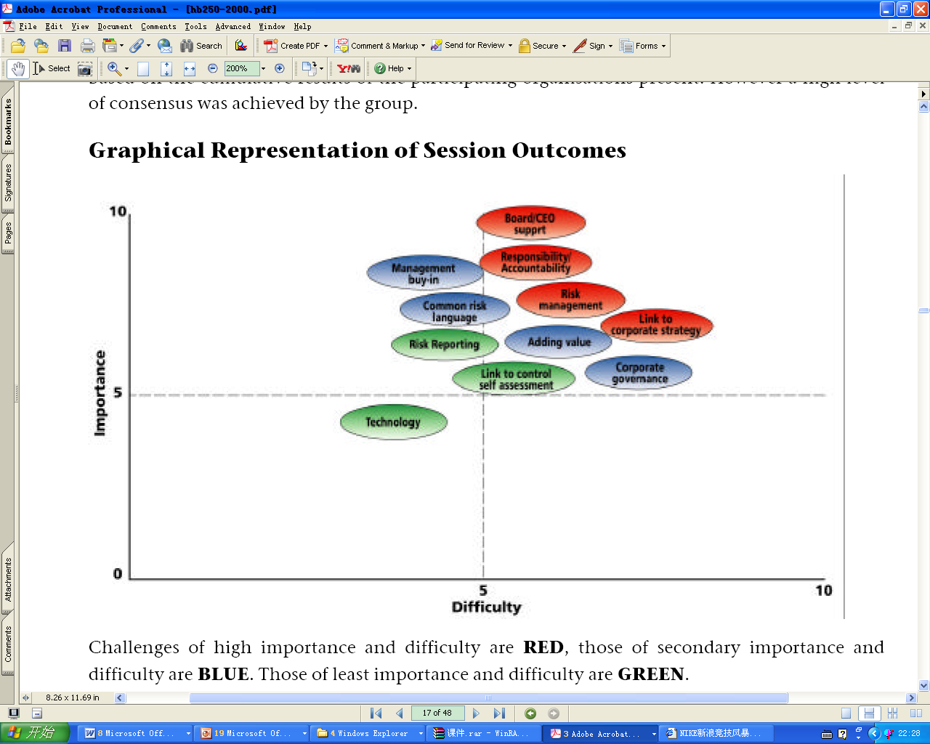

Slide 56
EMV and Decision Tree
Suppose that we are investing in a factory which can generate an annual income of $900,000, but the project may result in pollution. If emission from the factory causes pollution, the project will be fined $500,000. If we build a pollutant treatment facility to ensure that there will be no pollution, we will spend an additional $270,000. The probability of pollution is 0.5. Another option is to seek help from a consultant, whose consulting fee is $5,000. If the consultant says that there is no possibility of pollution, we will not build the treatment facility, or if he says that there is the possibility, we have to build one. What should we do?

Slide 57
Possible Decisions Using Expected Monetary Value (EMV)
Decisions | No pollution ($) | Pollution ($)
Decision 1: No treatment | 900,000 | 900,000– 500,000 = 400,000
Decision 2: Treatment | 900,000 – 270,000 = 630,000 | 630,000
Decision 3: Consulting | 900,000 – 5,000 = 895,000 | 900,000 – 5,000 – 270,000 = 625,000

Slide 58
Value of Decisions
Decision 1 (Not to build treatment facility): EMV1=900,000×0.5 + (400,000) ×(1 – 0.5)
=$650 000
Decision 2 (To build treatment facility): EMV2=630 000×0.5+630 000 ×(1 – 0.5)
=$630 000
Decision 3 (To hire consultant): EMV3=895 000×0.5+625 000 ×(1 – 0.5)
=$760 000

Slide 59
Decision tree
Pollution
$625,000
0.5
$760,000
No pollution
Hire consultant
$895,000
0.5
$760,000
Pollution
$400,000
0.5
$650,000
$650,000
Not hire consultant
No pollution
Not treat
$900,000
0.5
Treat
$630,000

Slide 60
(3) 模拟法
也叫蒙特卡罗模拟法，反复进行随机抽样的方法模拟各种随机变量的变化，进而通过计算了解方案经济效果指标的概率分布
模拟法要通过反复抽样来模拟方案的各种随机状态，且样本数需足够大，因而计算工作量非常大，用手工计算是很困难的，一般需借助计算机进行模拟计算
  MS Excel / CryStall Ball / @risk

Slide 61
模拟法的实施步骤
（1）通过敏感性分析确定风险随机变量；
（2）确定风险随机变量的概率分布；
（3）通过随机数表或计算机求出随机数，根据风
险随机变量的概率分布模拟输入变量；
（4）选取经济评价指标，如净现值、内部收益率
（5）根据基础数据计算评价指标；
（6）整理模拟结果所得评价指标的期望值、方差、
标准差和它的概率分布及累计概率，绘制累
计概率图，计算项目可行或不可行的概率。

Slide 62
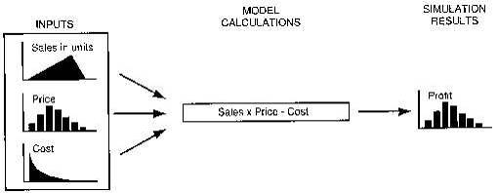
模拟法的例子

Slide 63
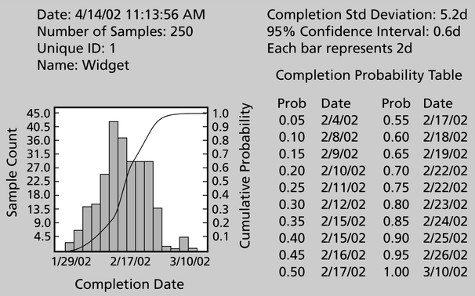
Sample Monte Carlo simulation results for project schedule

Slide 64
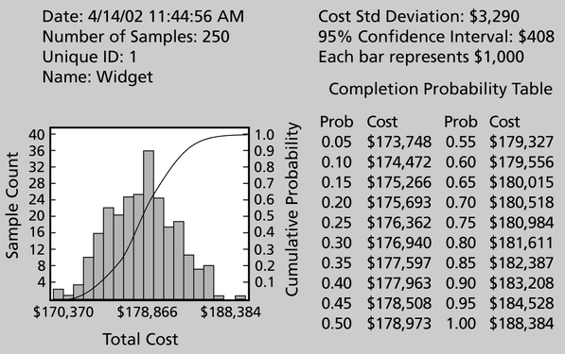
Sample Monte Carlo simulations results for project costs

Slide 65
2. 风险决策
为什么要有风险决策？
  概率分析可以给出方案经济效果指标的期望值和标准差以及经济效果指标的实际值发生在某一区间的概率，这为在风险条件下进行方案取舍提供了依据
  但是并没有给出在风险条件下进行方案取舍的原则和多方案比选的方法

Slide 66
选择哪个项目?
概率 (%)
选择项目A或B
取决于 …
70%
项目A
… 决策者对风险的态度：愿意承担风险的程度
50%
项目B
0
10
20
NPV(百万)

Slide 67
风险决策的准则
人是决策的主体，在风险条件下决策行为取决于决策者的风险态度。典型的风险态度有三种表现形式：风险厌恶、风险中性和风险偏爱。
1. 等概率法 (各方案可能性相同)
2. 小中取大法（悲观准则）
3.大中取大法（乐观准则）
4.乐观系数法 （介于乐观与悲观准则之间）
5.大中取小法（最小遗憾原则）

Slide 68
某产品生产的收益（单位：万元）
收益 |  | 销 量
 |  | 大 | 一般 | 较低 | 很低
方案 | 1 | 600 | 400 | 0 | -150
 | 2 | 800 | 350 | -100 | -300
 | 3 | 400 | 250 | 90 | 50
如何决策？

Slide 69
1. 等概率法( Laplace Decision Criterion)
收益 |  | 销 量 |  |  |  | 收益
 |  | 大 | 一般 | 较低 | 很低
方案 | 1 | 600 | 400 | 0 | -150 | 212.5
 | 2 | 800 | 350 | -100 | -300 | 187.5
 | 3 | 400 | 250 | 90 | 50 | 210

Slide 70
2.小中取大法（悲观准则）
收益 |  | 销 量 |  |  |  | 最小 收益
 |  | 大 | 一般 | 较低 | 很低
方案 | 1 | 600 | 400 | 0 | -150 | -150
 | 2 | 800 | 350 | -100 | -300 | -300
 | 3 | 400 | 250 | 90 | 50 | 50

Slide 71
3.大中取大法（乐观准则）
收益 |  | 销 量 |  |  |  | 最大 收益
 |  | 大 | 一般 | 较低 | 很低
方案 | 1 | 600 | 400 | 0 | -150 | 600
 | 2 | 800 | 350 | -100 | -300 | 800
 | 3 | 400 | 250 | 90 | 50 | 400

Slide 72
4.乐观系数法
收益 |  | 销 量 |  |  |  | 最大 收益
 |  | 大 | 一般 | 较低 | 很低
方案 | 1 | 600x0.2 | 400 | 0 | -150x0.8 | 0
 | 2 | 800x0.2 | 350 | -100 | -300x0.8 | -80
 | 3 | 400x0.2 | 250 | 90 | 50x0.8 | 120

Slide 73
5.大中取小法（最小遗憾原则）
收益 |  | 销 量 |  |  |  | 最大 后悔值
 |  | 大 | 一般 | 较低 | 很低
方案 | 1 | 600 | 400 | 0 | -150 | 750
 | 2 | 800 | 350 | -100 | -300 | 1100
 | 3 | 400 | 250 | 90 | 50 | 350

Slide 74
风险
风险——对经济主体预期目标产生不利影响的可能性。
风险是一种不确定性
风险是潜在的损失或者损害
风险是实际结果与预期目标之间的差异
风险一定涉及选择
风险是相对于经济主体而言

Slide 75
Sources of Project Risk
Economic circumstances
Natural events
Political circumstances
Technology and technical issues
Management activities and controls
Individual activities
Commercial and legal relationships
Human behaviour

Slide 76
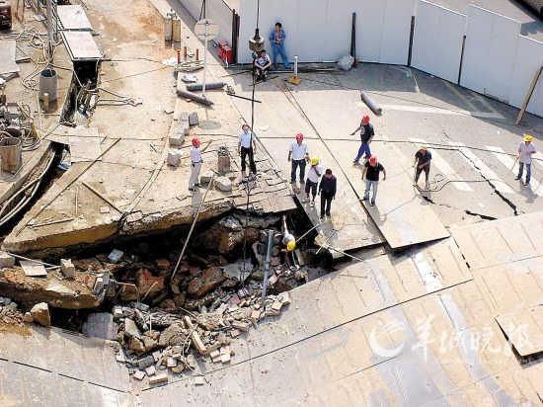
点击时事
深圳同一地段1年内5次施工塌陷
10月30日上午9时20分许，深圳梅林路与梅村路交汇处发生塌陷
形成一个长约15米，宽约10米，深约4米的大坑
广深港客运专线地下施工导致的第五次塌陷
施工方早有预料要塌陷
一天前，市交警部门突然对附近路段实施交通管制
一天后封闭路段就发生了坍塌
施工方：地质结构软硬不均导致塌陷
早有预料为何不加固作业？
繁华市区施工如何保安全

Slide 77
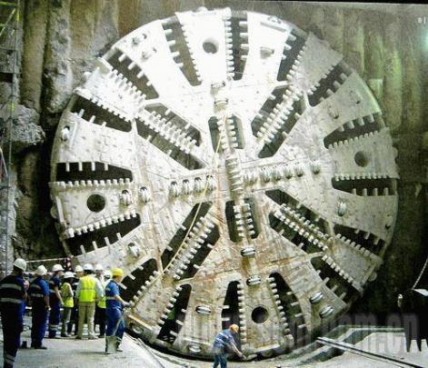
点击时事
前三门 开挖超大隧洞 2013年北京站 地下通西站
北京铁路地下直径线工程。2005年12月动工。
计划2013年上半年投入运营。总投资40亿元。
超大隧洞： 超10米、两列电气化列车双向行驶。
全长9.15公里：出发-北京站，到达-北京西站。
使两站间数千万旅客地下换乘，缓解地面交通压力。
北京现有地下工程中难度最大。
目前最危险的风险源已成功穿越，地铁运营未受影响。
已掘进1800多米，创造了日掘进11.4米、月掘进205米的国内城市繁华地段大直径盾构掘进的最高纪录。

Slide 78
点击时事
地下水污染防治项目启动 环保业享350亿蛋糕
10月28日，环保部、国土资源部与水利部发布《全国地下水污染防治规划》
未来地下水污染防治：6类项目、总投资346.6亿元
地下水修复市场将成为环保产业新的增长点
三年遏制地下水恶化
到2015年，我国将基本掌握地下水污染状况，初步控制地下水污染源，遏制地下水水质恶化趋势，全面建立地下水环境监管体系
到2020年，地下水污染防治体系基本建成
现状：全国三分之二的城镇以地下水为主要水源
严重性：目前地下水超采面积达19万平方公里

Slide 79
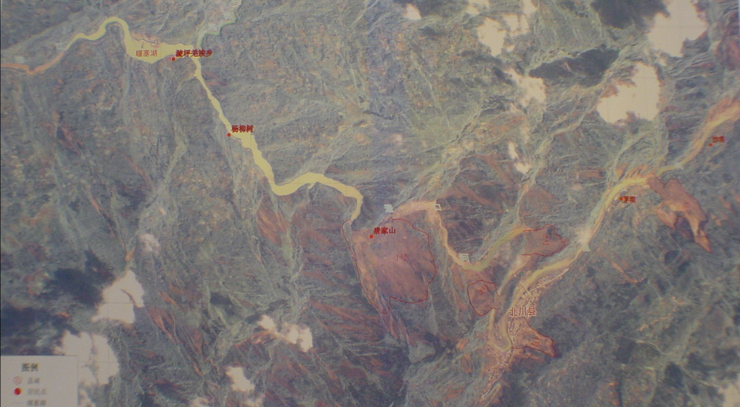

Slide 80
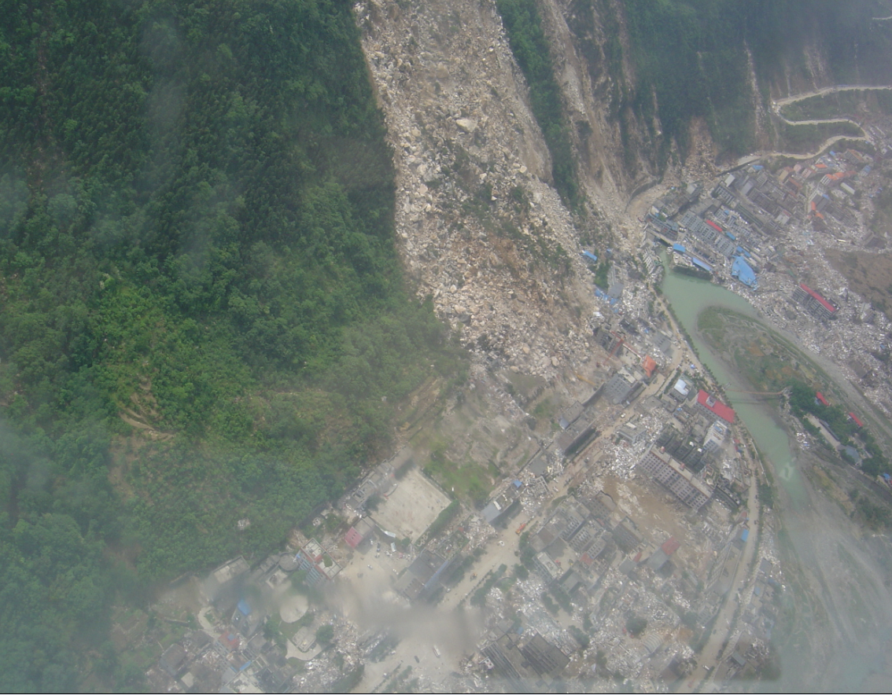

Slide 81
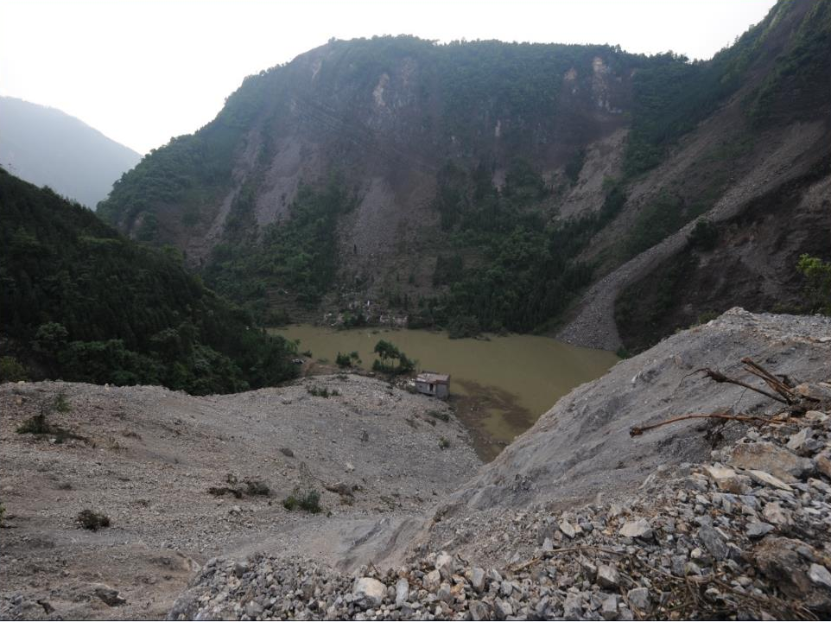

Slide 82
973项目:坝堤溃决研究
坝堤工程：我国已经修建8.5万多座大坝及23万公里的堤防工程，是国家社会经济发展的基础
坝堤溃决灾害：极端气象水文条件、地震、人为破坏等引起的大坝与堤防溃决而导致的灾害事件
分布广、突发性强、破坏力大
当前防灾减灾的一个突出问题
1、国家公共安全保障的重大需求
2、国家重大灾害防治的战略举措
3、国际灾害学前沿的重大科学问题

Slide 83
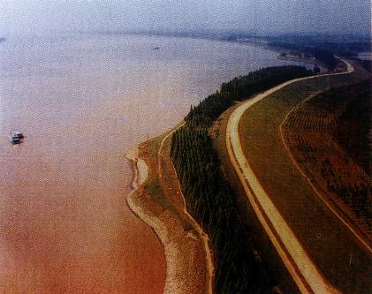
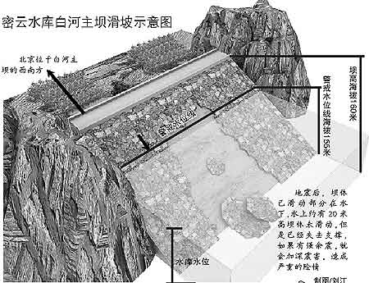
国家公共安全保障的重大需求
8.5万水库有3万座病险水库
1953年以来3500例溃坝
23万公里堤防经常溃决
密云水库库容42亿m³，北京的水源及防洪水库，76年唐山地震白河主坝发生滑坡，存在极大的安全隐患
长江荆江河段形势险恶，三峡工程蓄水后清水下切大堤坍塌加剧，07.3.22日石首段坍塌

Slide 84
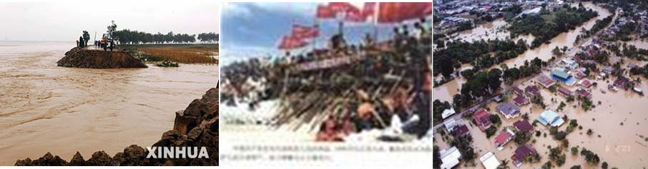
国家公共安全保障的重大需求
坝堤溃决灾害死亡人数高
“75.8”板桥水库跨坝， 2.6万 人死亡， 1015万 人受灾
1993青海沟后水库垮坝，近 300 人丧生、1000 多人受伤
1938年黄河花园口人为决口，89万人死亡，1500万受灾
1954年长江大水堤垸多处溃决，3万人死亡
溃决造成财产损失巨大
“75.8”板桥水库跨坝经济损失达 百亿 元
“98”洪水长江、松花江堤防决口经济损失数 百 亿元
“03”渭河秋汛决堤，经济损失 50亿元

Slide 85
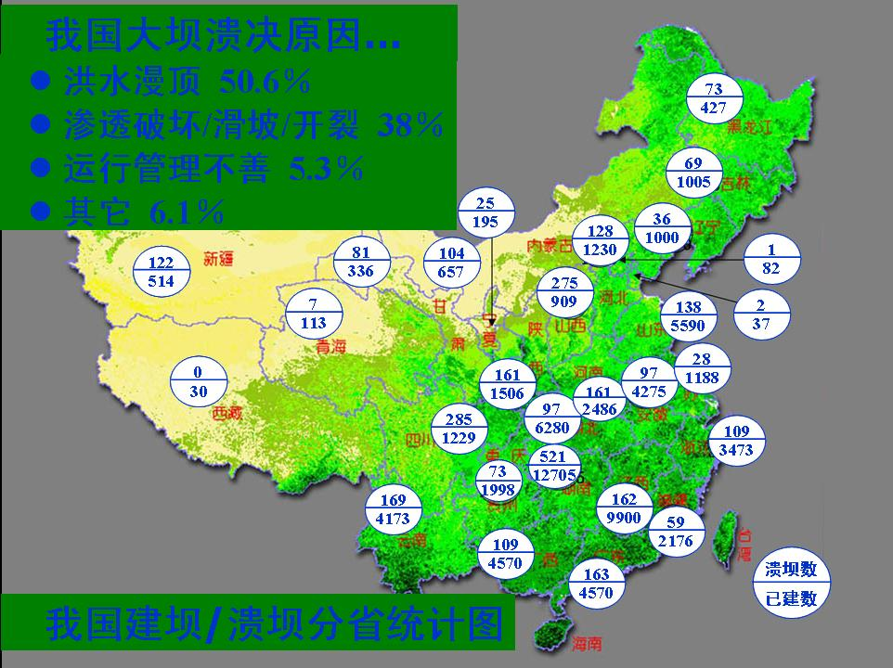

Slide 86
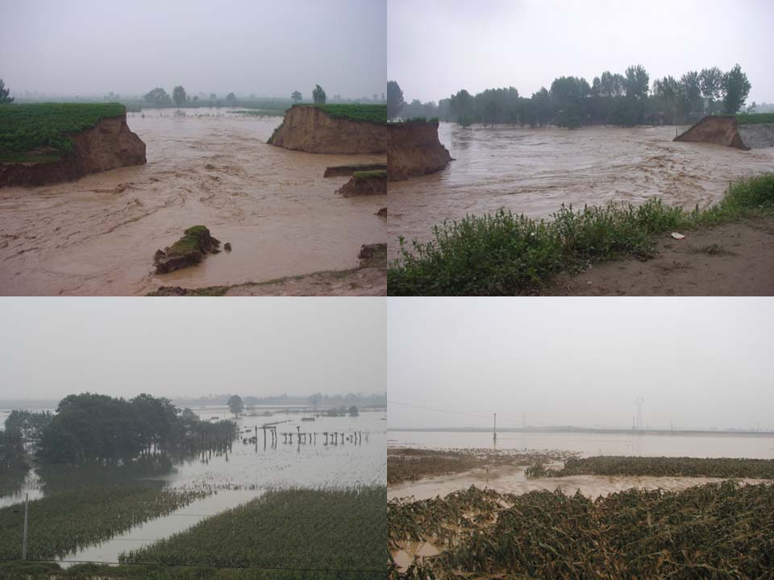
2003年渭河洪水
罗纹河决口
堤防决口原因：洪水漫决、冲决、管涌等
二华夹槽漫滩

Slide 87
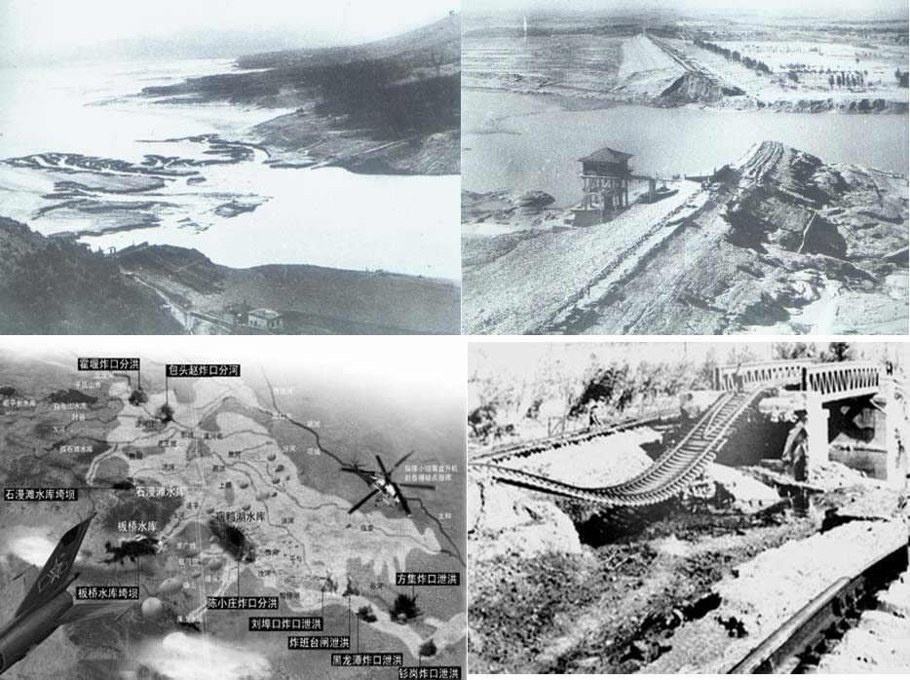
石漫滩水库溃坝
板桥水库溃坝失事
“75.8”淮河连续溃坝
梯级库群灾害放大
62个水库群连锁溃决
京广铁路被破坏

Slide 88
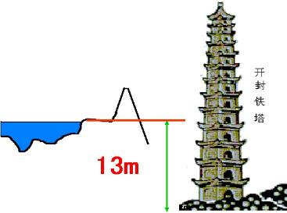
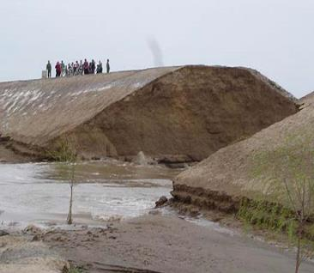
国家公共安全保障的重大需求
黄河下游地上悬河，孕育极大的溃堤风险
经济命脉：我国城市、广大农村供水及防洪安全依赖大坝及堤防保护，一旦发生坝堤溃决灾害，将严重影响我国经济的持续发展
坝堤溃决新的活跃期
1960-70年代为我国坝堤溃决的高峰期， “63.8”洪水海河流域溃坝319座，“75.8”洪水淮河流域溃坝62座
1990年以来，进入新的坝堤溃决多发期，最近2007.4.19甘肃小海子水库决口
小海子水库溃决

Slide 89
坝堤溃决灾害：国际社会面临的共同挑战
世界各国都不断发生坝堤溃决灾害事件
巴西俄洛斯坝溃决导致下游有100万居民需紧急撤退
前苏联的基谢廖夫斯克土坝溃决经济损失超过400亿卢布
意大利奥布拉跨坝致使100多人死亡
法国马尔帕赛特跨坝造成421人死亡
美国野牛溪、提塘大坝溃决数百人死亡，损失20亿美元
美国1951年以前溃坝率为2.2％，之后为0.49％
世界各国对大坝的安全问题都给予了高度的重视
国际大坝委员会第111号技术公报明确声明，作为国际组织，有责任总结国际上开展溃坝研究的经验，为制定详细的应急管理措施提供技术支持

Slide 90
项目风险
决策草率，对项目风险分析不足，先期大量投入无法回收:
三门峡电站,
贵州省近几年用国家无偿修建的水利工程、坡改梯工程，不能正常发挥作用的分别高达40%和60%。
项目风险事件中,很多发生在项目实施和运营过程中:
重庆綦江虹桥垮塌
林石化爆炸造成松花江污染
云南省投资3.8亿元的昆禄公路，通车18天就路面开裂，不得不再拨1亿元重建；
四川省预期50年使用期的嘉陵江大桥，仅使用7年就面临报废；
未能处理好与利益相关者关系,造成投资损失和社会的不和谐:
瀑布沟电站
杨柳湖电站

Slide 91
国内水电项目：业主风险
1. Immigration
2. Incompetence of subcontractors
3. Delay
4. Inadequate or incorrect design
5. Safety
6. Premature facility failure
7. Ecological and environmental influence
8. Quality
9. Delay of drawings
10. Failure to identify defects

Slide 92
国内水电项目： 承包商风险
Quality
Cost control
Safety
Capability of making profit
Financial
Reputation
Claims and disputes
Insufficient technology
Incorrect market forecasting
Incompetence of products

Slide 93
国内水电项目安全风险
Types of incidents | Frequency of incidents | Number of deaths
Premature failure of facilities | 8 | 36
Landslides | 6 | 31
Mudflows | 3 | 75
Lifting accidents | 3 | 13
Traffic accidents | 3 | 13
Hitting by falling objects | 2 | 8
Explosions | 2 | 8
Workers falling from high work places | 1 | 3
Collapses of working support systems | 1 | 3
Total | 29 | 190

Slide 94
国际工程项目风险
风险源 | 均值 | 排名
当地没有充足的材料和设备来源 | 3.57 | 1
政府的办事效率低下 | 3.39 | 2
当地金融市场及利率不稳定 | 3.38 | 3
项目所在国政局不稳定 | 3.32 | 4
当地存在通货膨胀 | 3.31 | 5
HSE | 3.30 | 6
所需材料设备的价格上涨 | 3.28 | 7
所需材料设备的市场缺失 | 3.28 | 8
业主办事效率低下 | 3.28 | 9
业主不付款或拖延付款 | 3.26 | 10
设计审批延误 | 3.21 | 11
设计失误缺陷 | 3.20 | 12
对外币有限制 | 3.20 | 13
当地商业贸易不便捷 | 3.17 | 14
当地存在恐怖组织 | 3.17 | 15
采购相关风险：1、8、14
政治风险：
2、4、15
经济风险：
3、5、7、13
HSE风险
设计相关风险：11、12
业主相关风险：9、10
1=不重要，5=很重要

Slide 95
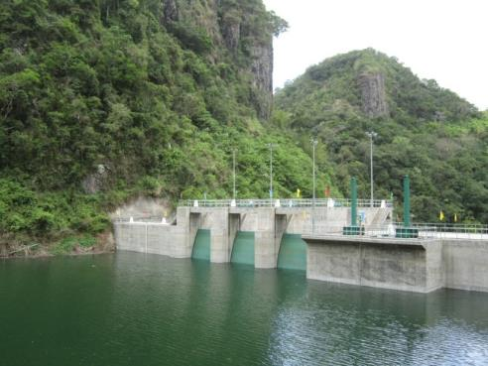
斐济南德瑞瓦图项目概况
业主：国家电力局（斐）
业主代表：电力局西区长官（斐）
咨询工程师：美华公司（新西兰）
总承包商：中水十局（中）
设计：天津院（中）
合同：语言为英语，工期36个月，总金额1.25亿美元，43.5%为业主自筹，其余56.5%为中国开发银行贷款，支付币种为美元和斐济币，美元占87.7%，斐济币占12.3%。电站设计和施工主要采用澳新（澳大利亚、新西兰）标准。
位于Viti Levu岛中南部，距离首都苏瓦约300公里。工程主要包括：拦河坝、输水系统、电站厂房、132KV开关站和高压输电线路，主要作用是发电。

Slide 96
采购风险
斐济市场较小、工业不发达——有些材料无法在当地采购，或能够采购但价格高出国内价格的三至四倍
斐济休假制度完善，假期较多——供应商交货时间较长，供货量常无法满足施工要求
项目主要材料设备主要从国内采购，但仍存在诸多风险：
  业主变更风险
  国内法规、公司制度与合同规定采购流程矛盾带来的风险
  标准风险（如防腐、焊接等制造工艺）

Slide 97
采购风险应对措施
采购渠道方式规划
组织保障：专门委派副职领导主管，成立专门部门、安排专职人员负责设备采购；
程序制度：严格执行采购程序和招投标制度，为解决合同规定和国内法规、公司流程矛盾的问题，组织潜在供应商提供基本设计报告报批，待工程师审核批准后进行招标，再在评标时优先选择基本设计报告中的那些潜在供应商；
大宗消耗性材料 | 国内采购
部分小型设备和材料、有特殊要求的设备和受设计提供文件进度影响来不及国内采购的设备 | 现场采购
部分国内和斐济市场均难以采购的设备材料 | 国际采购

Slide 98
采购风险应对措施
合同条款：将EPC总承包合同相关章节作为永久设备招标文件技术部分附件，也对供应商加以约束；
成本控制：对于合同中明确规定了供应商的设备，仍然邀请与规定供应商实力接近的供应商投标，并将投标价格作为与合同规定供应商合同谈判的依据；
质量控制：聘请设备制造咨询公司，全程参与招标文件的审核、评标和合同谈判，并负责设备监造过程中的设备检验、出厂验收等；
技术可行性，注重与业主沟通，变更水轮发电机组的加权平均效率要求，降低履约风险。

Slide 99
设计风险
基本设计前三版被工程师拒绝，进场一年仍未获通过，造成两次停工
详细设计基本达要求，但与工程师仍有较大分歧
距开工近两年半时间，才不再因设计停工
归因于：
  重视不足
  没有以合同为依据进行设计的观念
  不熟悉澳新标准
  不适应咨询工程师审批方式

Slide 100
设计风险应对措施
在投标阶段就选择专业的设计院进行全程配合，提供决策参考意见
促进设计相关各方人员之间的沟通交流，形成资源共享、责任共担的机制
  承包商加强与设计交流合作，促使设计意识到项目的高风险性并增强对项目的责任感，加大设计力量投入；
  召开专题会议，组织设计与咨询工程师面对面沟通，帮助设计人员理清思路，加深对澳新标准的理解和掌握，明白外方要求；
  组织相关设备厂家与设计院进行面对面沟通，明确要求设备供应商在问题解决前不能离开设计院，以保证对于采购方面的设计能满足合同及标准的要求；

Slide 101
设计风险应对措施
  项目部相关专业人员深入研究合同，加大对设计院提交文件的审核程度。组织项目部人员进驻设计院，配合设计工作并直接审核设计成果是否符合合同要求，甚至与设计人员一同进行封闭设计；
  引进第二家专业设计院作为设计咨询，进行内部设计文件的审核，解读业主/咨询工程师的批复意见，考核设计绩效，为项目部的设计管理提供建设性参考；
  对于经验严重缺乏的设计技术难题，引进国际化设计队伍共同讨论解决，如90m/ s输电线路的设计。

Slide 102
承包商与业主、咨询工程师
合作关系的重要性

Slide 103
承包商-业主、咨询工程师
体现专业素养，建立平等关系，搭建沟通协商平台
形成共同目标，建立伙伴关系，提高索赔成功概率
  机电设计使用中国标准
高频、有针对性的沟通
共享资源
  全球采购（新西兰、印度等地）
  聘请当地机电安装指导员

Slide 104
承包商与HSE相关方
合作关系的重要性

Slide 105
承包商-HSE相关方
执行澳新规范，对HSE管理工作要求高
与全球专业人士合作：
  聘请加拿大卑诗省劳工保护局调查官担任HSE经理，指导建立符合国际标准的HSE体系
  聘请国际白人安全总监负责组织、管理、协调项目安全工作
  聘请当地政府部门取得特种资格证书的隧洞爆破专家和采矿专家
效果：
  提升HSE管理水平
  培养大量适应高端市场的管理人才
  加强企业国际化理念
Notes:
开工不久就因HSE方面存在不足，被业主、咨询投诉到集团公司

Slide 106
风险管理策略
计划、流程制定
组织、人员保障
质量、成本控制
与设计、施工等多方协调
合同、保险应对
政治风险
业主风险
不付款或拖延付款风险应对
办事效率低下风险应对
建立伙伴关系
HSE风险
制定计划
组织保障
设施保障
加强培训教育
做好应急管理
自然风险应对
充分利用合同进行索赔
多渠道及时获取政局信息
做好安全维稳应急预案
利用合同特殊条款应对法律风险
适当索赔
建立伙伴关系
经济风险
支付措施
调价措施
设计风险
技术、规范方面
人员、组织方面
合作、沟通方面
采购风险
利用当地人做好场地安全保卫
制度保障

Slide 107
国际工程项目风险管理方法应用
风险管理方法 | 均值 | 排序
风险辨识
对照问题清单 | 3.96 | 6
个人判断 | 3.54 | 15
主要相关人员集体讨论 | 4.29 | 2
咨询专家 | 3.34 | 17
风险分析
定性分析 | 3.93 | 8
半定量分析 | 3.63 | 13
定量分析 | 3.64 | 12
个人分析 | 3.57 | 14
主要相关人员共同评估 | 4.32 | 1
咨询专家 | 3.37 | 16
用计算机或其他方法模拟 | 2.64 | 19
风险应对
风险回避 | 3.89 | 9
减少风险可能性 | 4.05 | 5
减少风险后果 | 4.12 | 3
转移风险 | 3.82 | 10
保留风险 | 2.79 | 18
风险监控
定期检查各种文件报表 | 4.05 | 4
定期风险状态报告 | 3.95 | 7
定期风险趋势分析报告 | 3.74 | 11
总体 | 3.72 | -
定性的风险管理方法使用较多，而定量的分析和管理风险的方法使用较少
国际EPC承包商风险管理水平有待提高，风险管理方法的应有还有待加强
1=不用，5=很常用

Slide 108
国际工程项目风险管理障碍
风险管理障碍 | 均值 | 排序
缺少对更好管理风险的奖励机制 | 3.59 | 1
工程参与方缺乏共同管理风险的机制 | 3.56 | 2
风险监控不力 | 3.50 | 3
缺乏风险管理的知识和技能 | 3.47 | 4
缺乏正式的风险管理系统 | 3.46 | 5
工程参与方对风险的认识不同 | 3.42 | 6
用于风险分析的历史数据不够 | 3.40 | 7
风险控制策略执行不力 | 3.35 | 8
用于对目前工程决策的信息不足 | 3.29 | 9
工程参与方的风险分配不合理 | 3.23 | 10
缺乏风险意识 | 3.13 | 11
总体 | 3.40 | -
激励机制促进项目各个利益相关方之间主动积极的管理风险，为合作管理各方提供所需动力和资源。
激励机制的基础就是公平地利益/风险分配，伙伴关系有助于消除该风险管理制约因素
风险管理的过程是组织内外共同合作管理的过程，需要工程参与方的共同参与、共同管理。
1=不符合，5=很符合

Slide 109
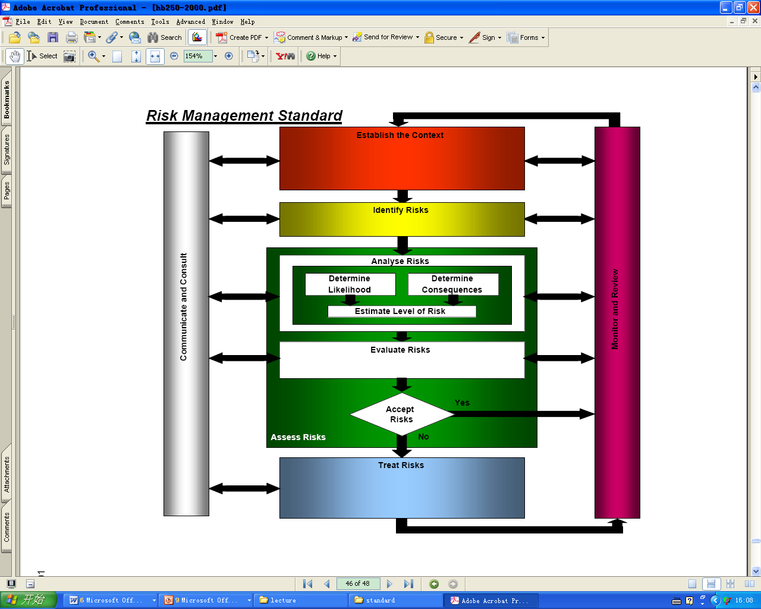

Slide 110
小结：风险与不确定性分析方法
  （一）盈亏平衡分析
  （二）敏感性分析
  （三）风险分析

Slide 111
Question?

